Slide 1

EP01. Redis高级数据结构与应用场景 Yellow

Slide 2
Agenda
Redis能用来干什么？
基本数据结构
基本使用场景
高级数据结构与使用场景
附录1：各种缓存产品对比
附录2：DSH Cache设计（已搁置）
附录3：各种数据库的性能量级

Slide 3
用来干嘛？

Slide 4
用来干嘛？
很多业务场景，在初期用一些简单的技术实现完全没有问题，但随着业务发展，系统的用户量、数据量涨上来之后，现有系统的问题就会层出不穷地暴露出来。
机会总是留给那些有准备的孩子们，如果突然有一天流量涨上来了，Redis 的这些稀有的高级功能势必能立即派上用场。

Slide 5

Before we start
安装指南（by docker）
示例代码
https://github.com/yellowb/redis-application-sharing

Slide 6
基本数据结构

Slide 7
基本数据结构
Redis是一个In-Memory的Key-Value数据库。
Key - Value
string 多种内置数据结构

Slide 8


基本数据结构 - string (字符串)
支持最大长度512MB

Slide 9

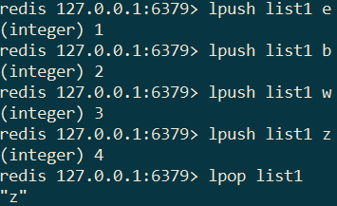
基本数据结构 - list (列表)
支持最大2^32 – 1个元素

Slide 10
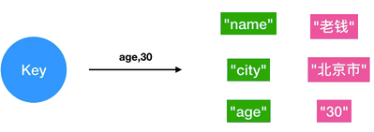
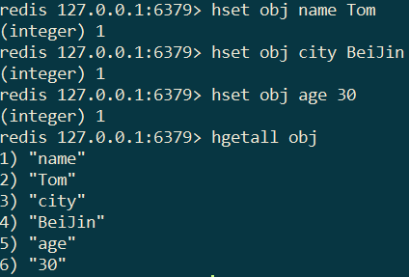
基本数据结构 - hash (字典)
存储一个对象

Slide 11
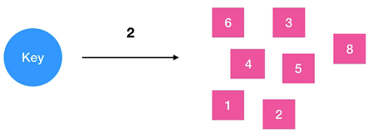
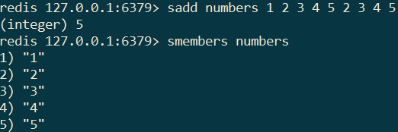
基本数据结构 - set (集合)

Slide 12
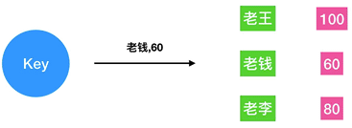
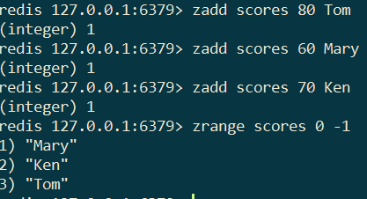
基本数据结构 - zset (有序集合)

Slide 13
基本使用场景

Slide 14
基本使用场景 – 业务常量
地理信息、公司部门关系、员工层级关系……
EmployeeId | Name | SupervisorId
1 | Tom | -
2 | Billy | 1
3 | Mary | 1
4 | Lily | 2
5 | Ray | 4
Ray:Supervisors = [4, 2, 1]
List

Slide 15
基本使用场景 – 计数器
商品的购买数、收藏数、点赞数……
商品表 x 订单表 x 收藏表 x 点赞表 = ？
Book:Counters = {
purchase: 100,
favorite: 300,
upvote: 500
}
Hash

Slide 16
基本使用场景 – 排行榜
论坛最多人回复的100个帖子……
GroupBy + Count + OrderBy + Limit = ？
HottestTopics =
[(ID_5, 20), (ID_7, 50), (ID_2, 100)]
ZSet

Slide 17
高级数据结构 与使用场景

Slide 18
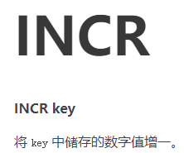
高级场景1 – 分布式发号器
全局唯一、单调递增的ID

Slide 19
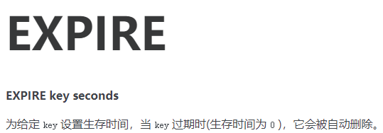
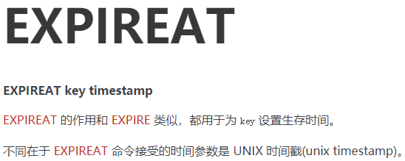
高级场景2 – 数据定时过期
用户Session、短信验证码……

Slide 20
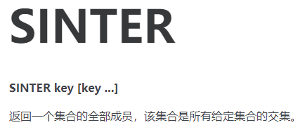
高级场景3 – 集合运算
Tom是你和Mary、Billy的共同好友…
你:Friends = [Tom, Mary, Billy, Mike]
Mary:Friends = [Ken, Tom]
Billy:Friends = [Tom, Dick]

Slide 21

高级场景4 – 分布式锁
抢占式任务，只有一个能运行，注意任务执行时间和key过期时间的设置。如果任务执行时间太长，可能会错误地释放掉别的任务的锁

Slide 22
高级场景5 – 海量数据基数统计
想象一下如下场景：你在某新闻公司工作，网站每天都会新增很多新闻。
某一天，老板突然跟你提一个需求：老板想知道每个新闻页面每天有多少个人访问过。你会怎么做？
UV = Unique Visitor
独立用户数

Slide 23
高级场景5 –海量数据基数统计
其实这个问题本质上是要求统计一个序列中不同元素的个数。
最容易的方法是用Set把每一个UserID都存起来：
Page1:UV = {U1, U2, U3……}
如果你的网站活跃用户数上千万，这些数据会占多少空间？

Slide 24
高级场景5 –海量数据基数统计
基数是指一堆元素中不同元素的个数，比如[1, 3, 5, 7, 5, 3, 1] -> 4.
HyperLogLog是一种概率数据结构，它能够以固定12KB的空间，估算一个序列的基数，但是会有一定误差，标准误差是 0.81%，也无法知道已经出现过哪些元素。
http://content.research.neustar.biz/blog/hll.html

Slide 25
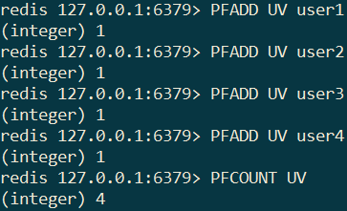
高级场景5 –海量数据基数统计
适用于数量级特别大、能容忍一定误差、不关心出现过哪些元素的。

Slide 26
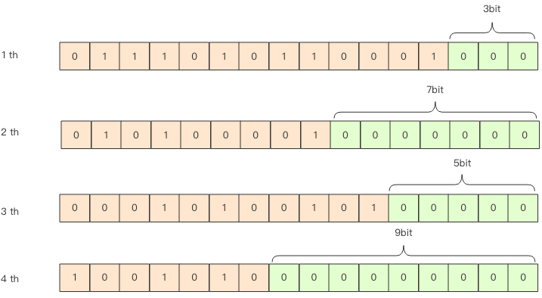
高级场景5 –海量数据基数统计
原理：用2^k来估算N

Slide 27
高级场景6 –海量数据去重
想象一下如下场景：你在某新闻公司工作，网站每天都会新增很多新闻。
某一天，老板突然跟你提一个需求：每次用户刷新APP时，系统都会推送这个用户没看过的新闻。你会怎么做？

Slide 28
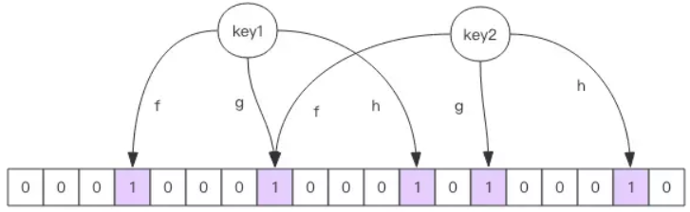
高级场景6 –海量数据去重
Bloom Filter：牺牲一定的准确性换取空间上的极小占用。
1
2
3
4
5

Slide 29
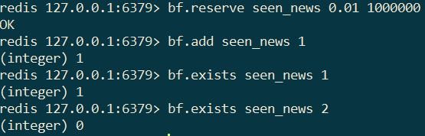
高级场景6 –海量数据去重
需要开发人员对数据量有比较准确的预估，否则准确率会大大下降。
需要指定的参数包括：
（1）Count ( n ) - 默认100
（2）Error ( p ) - 默认0.01

Slide 30
高级场景6 –海量数据去重
https://krisives.github.io/bloom-calculator/

Slide 31
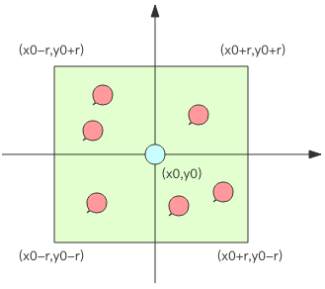
高级场景7 – 如何找到附近的人
类似微信、WhatsApp之类的软件都有一个“发现附近的人”功能，那么它是如何实现的呢？

Slide 32
高级场景7 – 如何找到附近的人
如果把（用户id, 经度, 维度）存储在数据库，首先，不可能遍历所有人计算跟目标用户的距离并排序，这样计算量太大。

Slide 33
高级场景7 – 如何找到附近的人
一般的方法是以目标用户为中心划定一个矩形区域，只对区域内的用户做距离计算。通过在经度、纬度上建立联合索引，可以提升计算速度：
select id from positions where
x0-r < x < x0+r and y0-r < y < y0+r

Slide 34
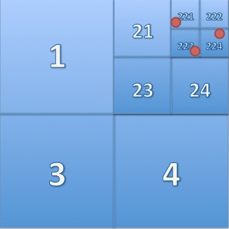
高级场景7 – 如何找到附近的人
业界普遍使用的是GeoHash算法
1, 21, 221, 222, 223, 224, 23, 24, 3, 4

Slide 35
缓存穿透

Slide 36
缓存穿透
一般的缓存系统，都是按照key去缓存查询，如果不存在对应的value，就应该去后端系统查找（比如DB）。
如果key对应的value是一定不存在的，并且对该key并发请求量很大，就会对后端系统造成很大的压力。这就叫做缓存穿透。
一般可以对NULL值进行缓存来规避。

Slide 37
公司内各种缓存与DB比较

Slide 38
Redis应用于DSH项目的探索

Slide 39
常见中间件的性能量级

Slide 40
常见中间件的性能量级
1.Redis：读100k/s, 写100k/s
2.MySQL: 读1k/s, 写700/s
3.MongoDB: 读40k/s, 写5k/s
4.Kafka: 吞吐量200k/s

Slide 41
Q & A

